Slide 1
GROMO ECOSSE
Du 4 au 7 décembre 2018

Slide 2
Contexte
Notes:
Localisation : zone de plaine péri-urbaine située entre deux villes : Edimbourg et Glasgow
Notre mobilité nous a plutôt permis d’observer des traits propres au système éducatif écossais et moins d’aspect concernant la prise en charge spécifique des élèves allophones
Observations éloignées par rapport à nos attentes
Hormis, quelques exemples de jeunes élèves arrivés depuis peu, nous avons rencontré beaucoup d’allophones installés depuis peu…
Les allophones que nous avons rencontrés étaient installés depuis quelques années

Slide 3
Un système éducatif propice à l’inclusion des élèves allophones
Souplesse des parcours
Travail de différenciation en classe selon le niveau pour tous les élèves
Valorisation de l’élève et du travail personnel
Respect de l’individu

Slide 4
Souplesse des parcours
Notes:
Entrée à l’école maternelle entre 3 et 5 ans
Sortie du secondaire et passage des examens selon le degré de maturité avant d’entrer à l’université
La souplesse permet aux él!ves allophnes de travailler plus à leur rythme sans stigmatisaiton

Slide 5
D i f f é r e n c i a t i o n

Slide 6
Valorisation de l’élève et du travail personnel
Notes:
Elève du mois, apprenant en réussite, citoyen responsable

Slide 7
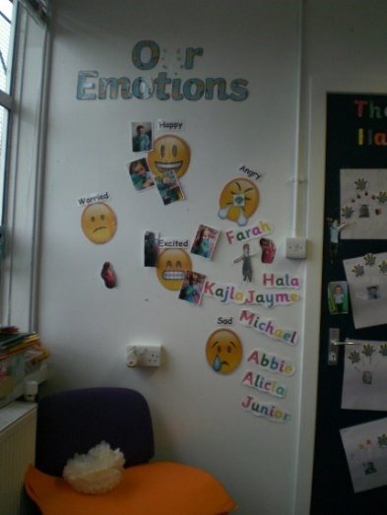
Respect de l’individu
Notes:
Le bien-être : les coussins pour ceux qui le souhaitent
La liberté de mouvement
L’expression des émotions de chacun

Slide 8
La prise en charge spécifique des allophones :
Le réseau des « befrienders »
Les professeurs assistants qui proposent une aide personnalisée
Les professeurs itinérants
ESOL : l’anglais comme langue seconde

Slide 9
Le réseau des « befrienders »
L’accueil par le milieu associatif en coordination avec l’administration locale et les locaux qui peuvent être parents d’élèves
Notes:
L’administration locale envisage ce qu’est l’intégration de manière globale (référence à la diapositive) à l’aide de critères qui intègrent tous les partenaires…

Slide 10
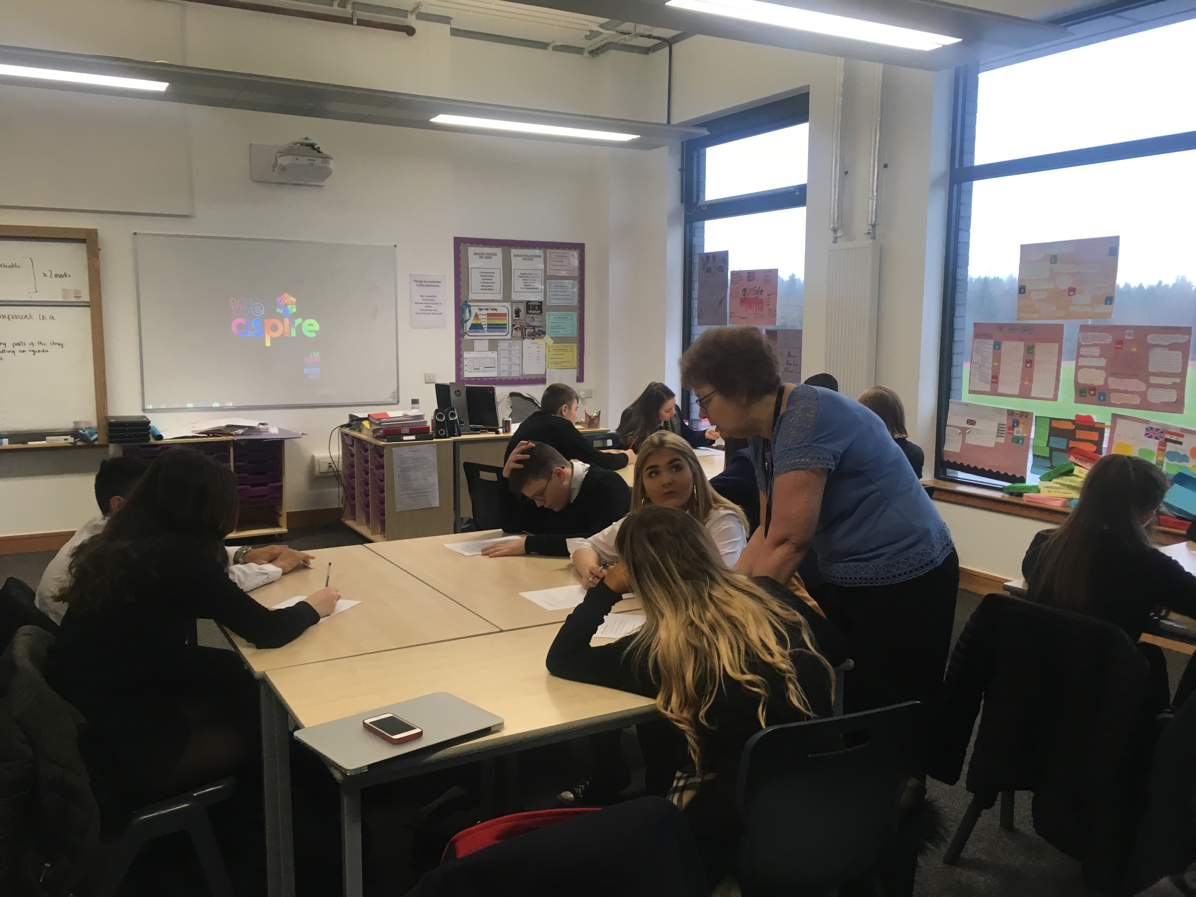
Les professeurs assistants
Notes:
Une aide individualisée / personnalisée pendant certaines heures de cours

Slide 11
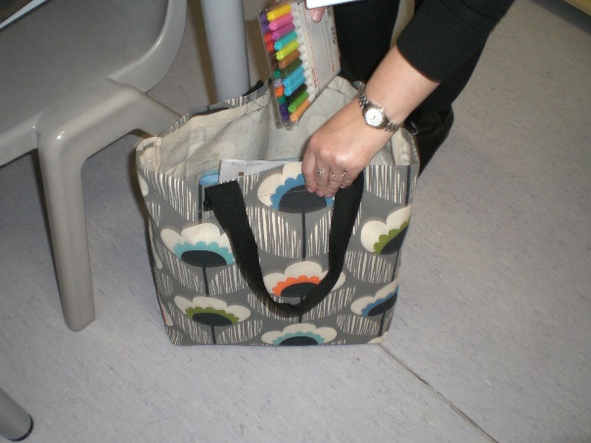
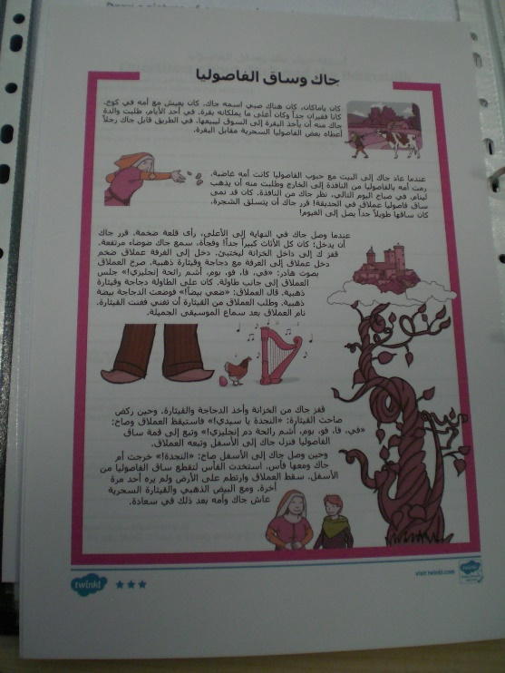
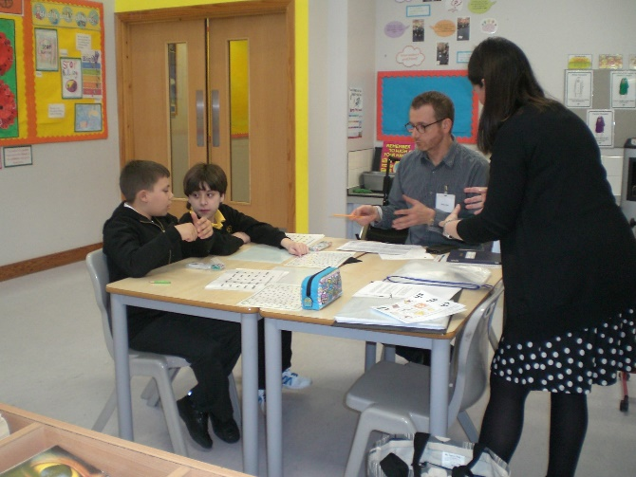
Les professeurs itinérants
Notes:
Badge d’un professeur itinérant
Réunions hebdomadaires de professeurs itinérants
Création et partage d’outils
Kit / banque de données à disposition

Slide 12
ESOL English for Speakers of Other Languages
Notes:
ESOL ressource nationale
A partir de 16 ans
Gratuité des cours en fonction des revenus et des catégories sociales

Slide 13
Les transférables
Une meilleure coopération entre les sphères associative, politique et éducative
Des enseignants plus à l’aise avec la différenciation et plus à l’écoute des besoins de chacun
Plus de proximité, plus de détente dans les rapports hiérarchiques et de travail d’équipe
Notes:
Les chefs d’établissements recrutent les professeurs
Les professeurs sont présents dans l’établissement de 8h00 à 16h00
Cela favorise le contact permanent, la coopération, le travail d’équipe
Les rapports hiérarchiques nous ont paru plus horizontaux

